Slide 1
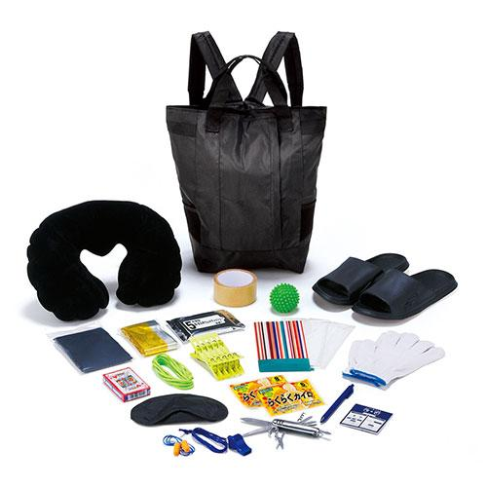
【提案書】
安心を備える防災21点セット
21点の防災グッズがリュックにひと纏めになっているため、いざという時にすぐに持ち出せて安心な防災グッズです。防災イベントの景品や特典用などにおすすめのアイテムです。
特徴
納期
納期スペース
仕様
サイズ : 307×362×83mm
包装 : 化粧箱入
備考 : セット内容：?2WAYリュック、?エアネックピロー、?ガムテープ、?リラックスボール、?スリッパ、?レインコート、?アルミブランケット、?5年保証ウエットティッシュ、?トランプ、?ロープ、?洗濯はさみ10P、?抗ウイルス＆抗菌マスクケース（個装マスク2枚入）、?軍手、?アイマスク、??カイロ×2個、?ボールペン、?防災メモ、?耳栓、?ホイッスル、?多機能ナイフ
お見積
お見積りスペース

